Slide 1
压缩标准
JPEG标准

Slide 2
1 JPEG标准
  1.1 JPEG标准简介
JPEG(Joint Photographic Experts Group)是联合照片(静止)图像专家组的英文缩写。

Slide 3
JPEG的目的及要求
给出一个适用于连续色调图像的压缩方法，并满足：
1. 达到或接近当前压缩比与图像保真度的技术水平，能覆盖一个较宽的图像质量等级范围，能达到“很好”到“极好”的评估，与原始图像相比，人的视觉难以区分。

Slide 4
JPEG的目的及要求(续)
2.能适用于任何种类的连续色调的图像，且长宽比都不受限制，同时也不受限于景物内容、图像的复杂程度和统计特性等。
3.计算的复杂性是可控制的，其软件可在各种CPU上完成，算法也可用硬件实现。

Slide 5
JPEG标准包括两种基本压缩方法。
(1)有损压缩方法：它是以DCT变换为基础的压缩方法，其压缩比较高，是JPEG标准的基础。
(2)无损压缩方法，又称预测压缩方法，是以二维DPCM为基础的压缩方式，解码后能完全精确地恢复原图像采样值，其压缩比低于有损压缩方法。

Slide 6
JPEG标准还包括多种工作模式。
      (1)顺序编码
      (2)累进编码
      (3)分级编码
      (4)无失真编码

Slide 7
JPEG工作模式——
顺序编码：每个图像分量按从左到右，从上到下扫描，一次扫描完成编码。
累进编码：图像编码在多次扫描中完成。累进编码传输时间长，接收端收到的图像是经多次扫描由粗糙到清晰的累进过程。

Slide 8
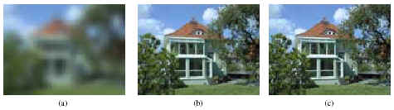
图 累进编码显示
(a)第1遍，轮廓极不分明
(b)第2遍，轮廓不分明
(c)第3遍，轮廓分明

Slide 9
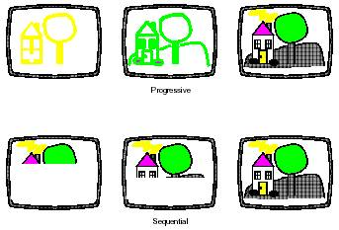
顺序编码（up）VS 累进编码（down）

Slide 10
JPEG工作模式——
分级编码：图像在多个空间分辨率进行编码。在信道传送速率慢，接收端显示器分辨率也不高的情况下，只需做低分辨率图像解码。
无失真编码：保证解码后，完全精确地恢复源图像采样值，其压缩比低于有失真压缩编码方法。

Slide 11
  1.2 JPEG压缩编码算法
基于DCT的JPEG编解码原理框图如图所示。

Slide 12
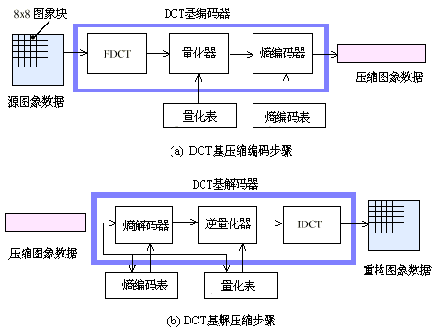
图1 JPEG编解码原理框图

Slide 13
基于DCT的JPEG算法
是一种有损压缩。它利用了人的视觉系统的特性，使用量化和无损压缩编码相结合的方法去除视觉的冗余信息和数据本身的冗余信息。

Slide 14
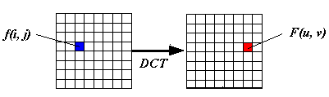
    1．DCT变换
输入端把原始图像分成8×8像素块(Block)之后送入DCT变换器，目的是去除图像数据的空间冗余。
8×8的子图像块的变换示意图

Slide 15
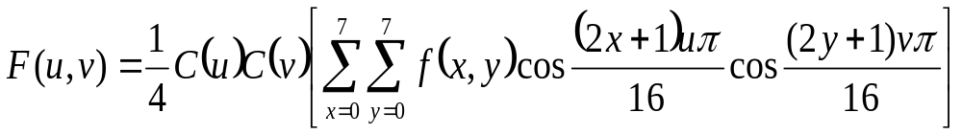
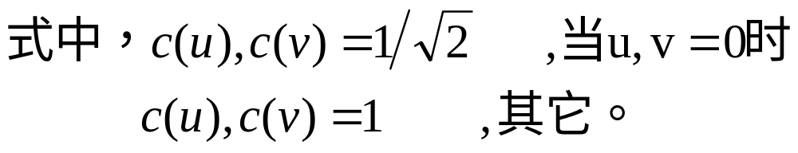
离散余弦变换的计算式
F(0,0)称为直流系数，其余为交流系数。

Slide 16
基于DCT的JPEG算法——
DCT系数
8 * 8数据块输入被分解成64个正交基信号，称作“DCT系数”，即DCT变换系数值。64个变换系数中包括：
1个代表直流分量的“DC系数”
63个代表交流分量的“AC系数”。

Slide 17
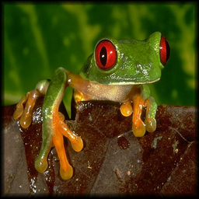
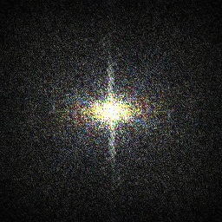
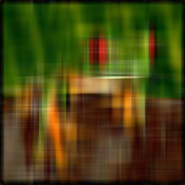
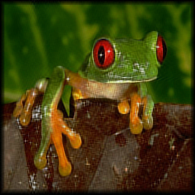
Fourier变换的低通滤波

Slide 18
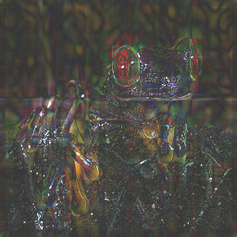
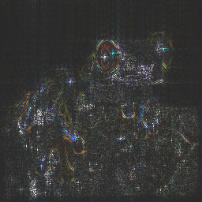
Fourier变换的高通滤波

Slide 19



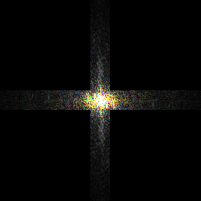
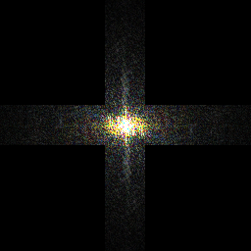
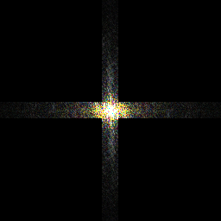
基于Fourier变换的压缩
压缩率为：1.7：1
压缩率为：3.3：1
压缩率为：2.24：1

Slide 20
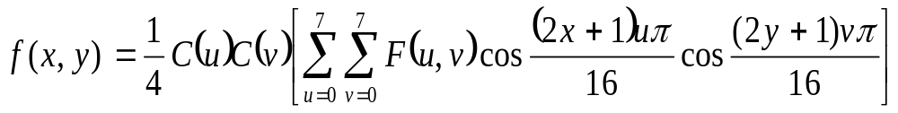
基于DCT的JPEG算法——
逆离散余弦变换(续一)
其逆变换的公式为：
如果FDCT和IDCT变换计算精度足够高，且系数未经量化，则原始的64点信号就能被精确地恢复。

Slide 21
    2．量化
利用人眼的视觉特性设计量化表。
FQ(u,v)=Int Round(F(u,v)/Q(u,v))
其中Q(u,v)是量化器步长。它是量化表的元素，随DCT系数的位置和彩色分量的不同有不同值。

Slide 22
基于DCT的JPEG算法——
量化(续一）
量化的作用是图像质量具有一定主观保真度的前提下，丢掉那些对视觉效果影响不大的信息。
不同频率的余弦函数对视觉影响不同，所以可根据不同频率的视觉阈值来选择量化表中的元素值的大小。

Slide 23
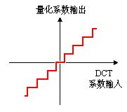
基于DCT的JPEG算法——
量化(续二）
通过心理视觉实验，可确定对应于不同频率的视觉阈值，以确定不同频率的量化器步长。右图示出量化特性。

Slide 24
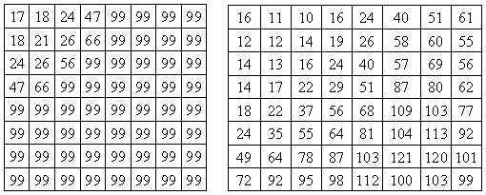
基于DCT的JPEG算法——
亮度量化表和色度量化表
低频分量部分，量化步距较小
亮度分量量化矩阵、色度分量量化矩阵（JPEG中给出的参考值）

Slide 25
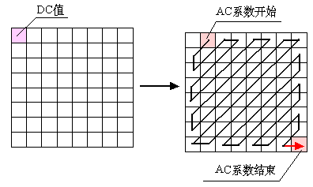
    3．之字形扫描
在编码之前，需要把二维的变换系数矩阵转换为一维序列。
编排的方法是按照Z字形的式样编排。这样就把一个8×8的矩阵变成一个1×64的矢量，频率较低的系数放在矢量的顶部。

Slide 26
基于DCT的JPEG算法——
量化DC系数的特点
DC直流系数有两个特点：
  一是系数的数值比较大；
  二是相邻8×8图像块的DC系数值变化不大。

Slide 27
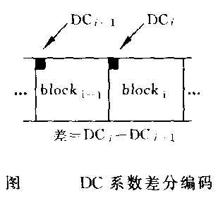
基于DCT的JPEG算法——
对DC系数的编码
根据DC系数的特点，JPEG算法使用了差分脉冲调制编码(DPCM)技术，即对相邻块之间的DC系数的差值:
DIFF=DC_{i}-DC_{i-1}进行编码。

Slide 28
基于DCT的JPEG算法——
Z字形编排

Slide 29
基于DCT的JPEG算法——
量化AC系数的特点及编码方法
量化AC系数的特点：
  1×64矢量中包含许多“0”系数；
  并且许多“0”是连续的。
因此使用非常简单和直观的游程长度编码(RLE)对它们进行编码。

Slide 30
    4．可变长熵编码
为了消除码字中的统计冗余，采用可变长熵编码。
具体的编码方法如下。
(1)首先对系数序列分组，把每个非零系数和它前面相邻的全部零系数分在一组内。

Slide 31
(２)将每一组用两个符号表示为
[ (符号1)，(符号2)]
相应的交流系数(AC Coefficient)组表示成
[(Run ，Size)，(Amplitude) ]
(3)对每个符号组进行编码
JPEG建议使用两种熵编码方法：
  哈夫曼编码
  自适应二进制算术编码

Slide 32
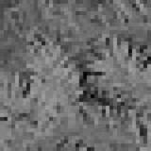
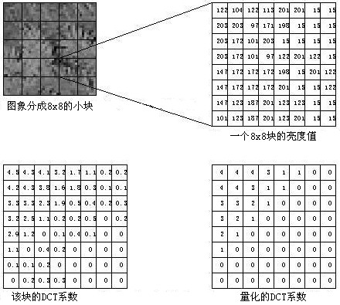
A example:

Slide 33
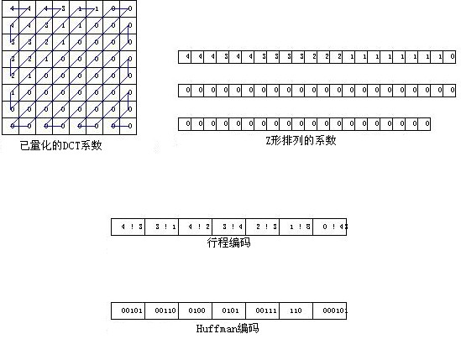

Slide 34
Example: Encoding
DC component
DCT
Quantize
original image
AC components
zigzag
run-length
code
Huffman
code
10011011100011...

Slide 35
Result of Coding/Decoding
original block
reconstructed block
errors

Slide 36



Examples
Uncompressed
(262 KB)
Compressed
(22 KB, 12:1)
Compressed
(6 KB, 43:1)

Slide 37
The End

